Slide 1


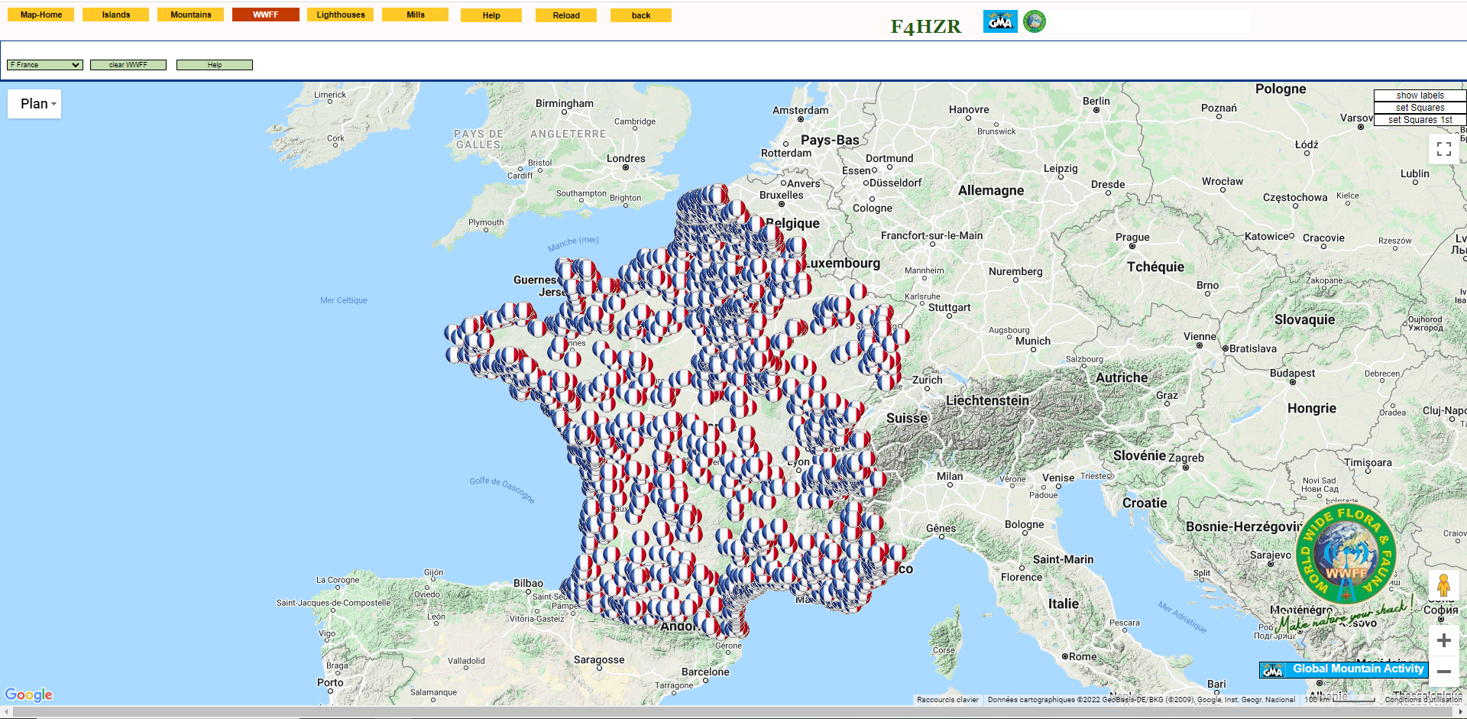


https://www.cqgma.org/mvs/

Slide 2


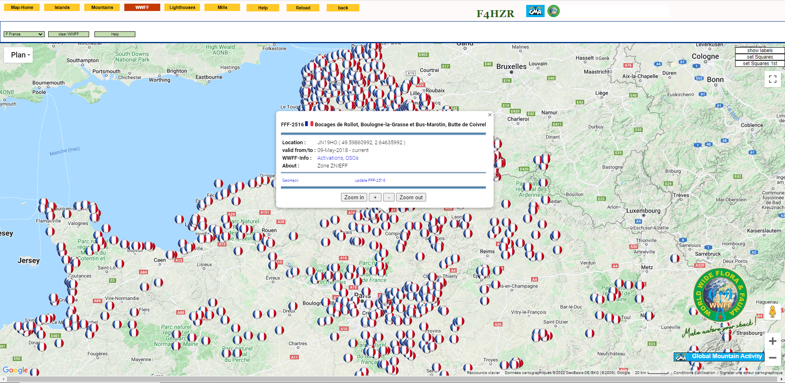
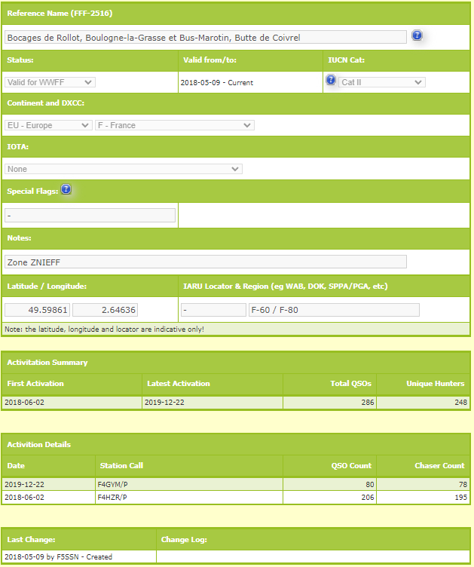
Fiche WWFF
Fiche Znieff
https://wwff.co/
https://inpn.mnhn.fr/accueil/recherche-de-donnees/znieff-cont

Slide 3
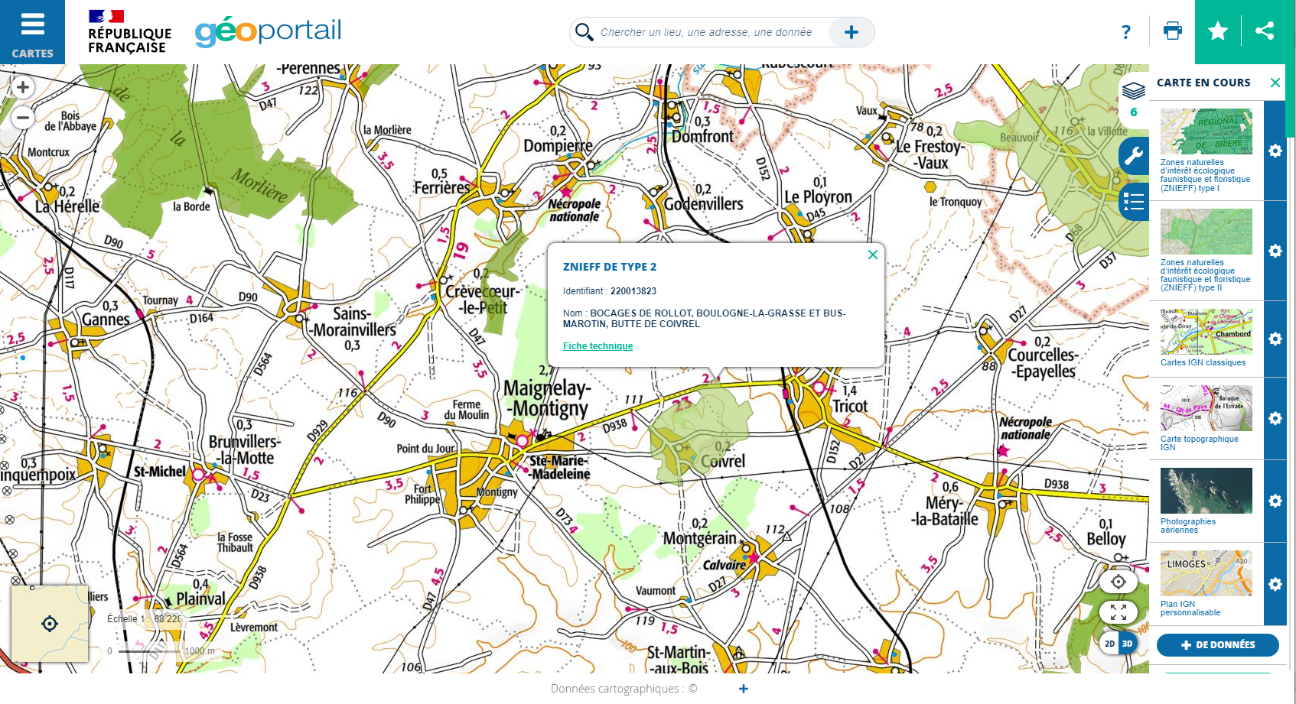
https://www.geoportail.gouv.fr/carte

Slide 4
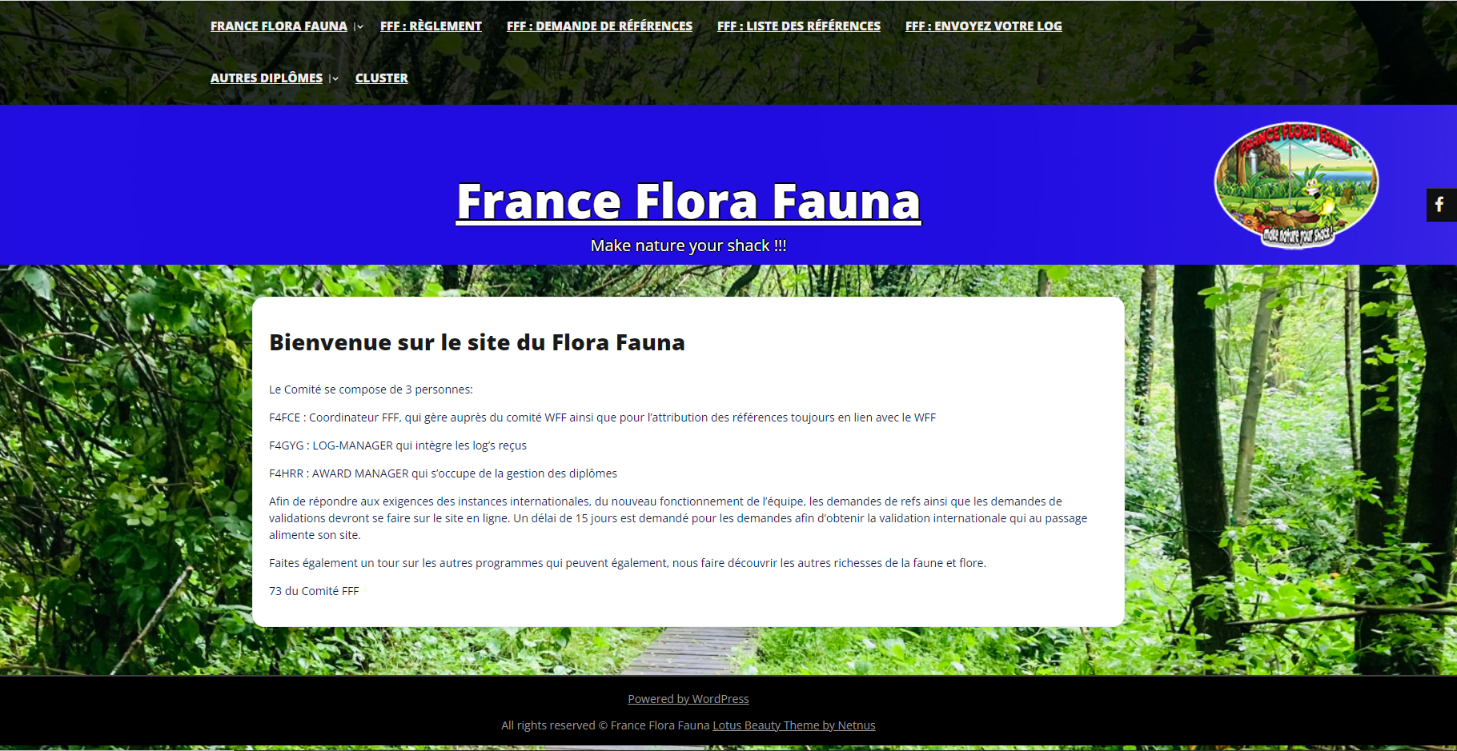
http://www.fff.73s.fr/

Slide 5
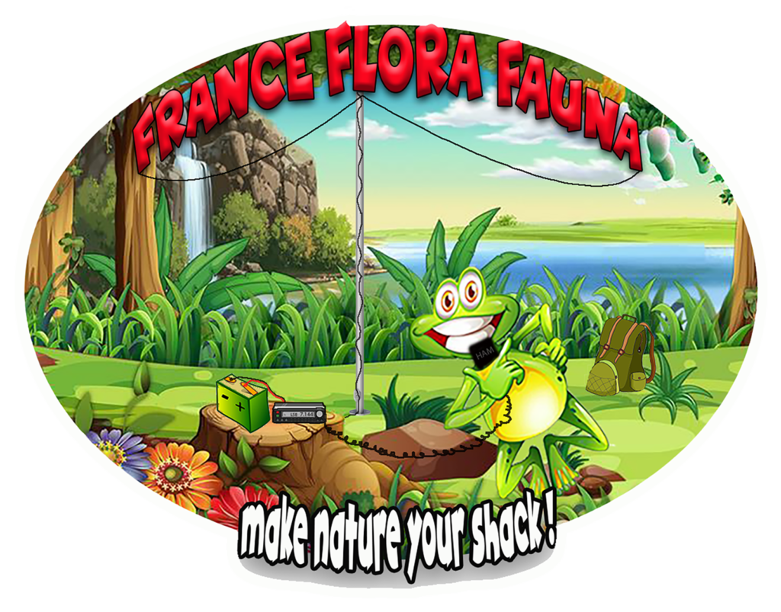
Les diplômes FRANCE FLORA FAUNA (FFF) sont destinés à promouvoir la protection de la Faune et de la Flore, par l’émission sur les bandes radioamateur et permet de découvrir les différentes zones protégées citées ci-dessous.
Les Parcs Naturels Nationaux (http://www.parcsnationaux.fr/)
Les Parcs Naturels Régionaux (http://www.parcs-naturels-regionaux.tm.fr/fr/accueil/ )
Les Réserves Naturelles (http://www.reserves-naturelles.org/)
Les Zones Natura 2000 (http://inpn.mnhn.fr/site/natura2000/listeSites)
Les Zones RAMSAR (http://www.ramsar.org/cda/fr/ramsar-home/main/ramsar/1_4000_1 )
Les Sites du Conservatoire du Littoral (http://www.conservatoire-du-littoral.fr/)
Les Sites du Conservatoire des Espaces Naturels Sensibles (http://www.reseau-cen.org/)
Les Forêts Domaniales ou Territoriales (http://www.onf.fr/)
Les Parcs Naturels Marins (http://www.aires-marines.fr/)
Les zones ZNIEFF (https://inpn.mnhn.fr/programme/inventaire-znieff/presentation )
Arrêté de protection de biotope, d’habitat naturel ou de site d’intérêt géologique (https://inpn.mnhn.fr/programme/espaces-proteges/protections-reglementaires )
Réserves de Biosphère, zone centrale (http://www.mab-france.org/fr/biospheres/ )
Les Forêts départementales et communales publiques (http://www.onf.fr/)
Les arrêtés de protection de Géotope, les Géoparcs (http://www.geopark-cngf.fr/)

Slide 6


Conditions de validité des contacts
La station (antenne, radio, …) se situe à l’intérieur du site protégé (sauf restriction de protection à justifier par l’activateur, dans ce cas le comité étudiera au cas par car la distance approprié.) Le but principal des activités Fauna Flora est de respecter la faune et la flore des zones naturels et non de la piétiner.
Un minimum de 44 liaisons radio devra être réalisé en HF ou 15 en VHF/UHF.
Une réactivation 44 QSO en HF ou 15 en VHF/UHF. (Voir cas particuliers)
Les contacts via relais ne sont pas valides
Les contacts en HF-(VHF/UHF…) ne sont pas cumulables.
Il n’est pas autorisé d’activer deux références FFF ou plus en même temps.
Il n’y a pas de durée d’activation, ni de durée entre deux activités.
L’activité HF devra avoir lieu sur au moins 1 bande radioamateur (ex : 40 m ou 20 m). Un activation sur plusieurs bandes est encouragé afin de favoriser les chasseurs DX par exemple.
Pourquoi le chiffre 44 ?
Le premier quatre (4) représente les 4 points cardinaux : Nord, Est, Sud, Ouest
Le second quatre (4) représente les 4 éléments : la Terre, l’Eau, l’Air, le Feu

Slide 7
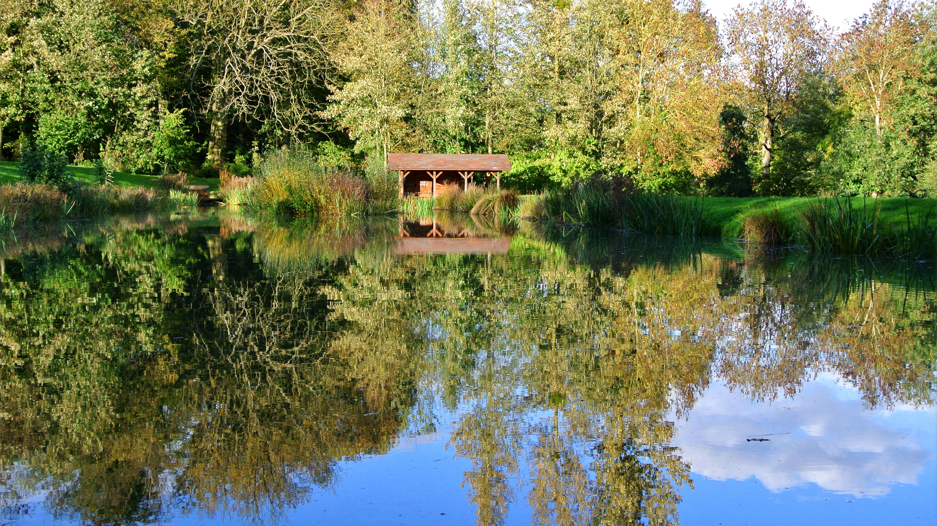

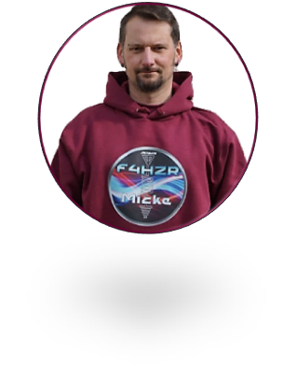

FFF-2516
F4HZR/P
Micke

